Slide 1
第三节
第十一章
格林公式及其应用
一、格林公式
二、平面上曲线积分与路径无关的
等价条件

Slide 2

如何快速准确地测量农田的面积呢？
1）可用定积分的微元法来求面积；
2）可用二重积分来求面积。进一步，可将二重积分转化为累次积分来计算。
注意到这两种方法都依赖于对平面区域的边界曲线的精确数学描述。

Slide 3
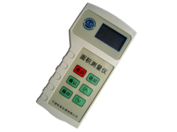
在实际中不能直接利用上面的两种方法来算面积，那么，在生产实际中，到底如何来测量不规则平面区域的面积呢？
这个仪器和格林公式有着密切的关系！！！
GPS 面积测仪：是集全球定位技术、电子技术与数学技术于一身的科技产品.

Slide 4
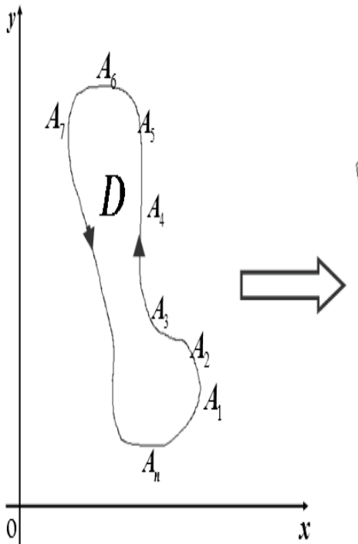
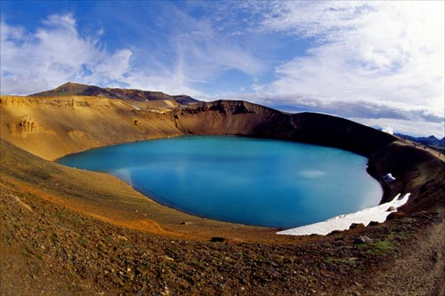
GPS面积测量仪数学原理
要测量平面区域D 的面积。手持测量仪绕行测量区域D 一周，仪器自动记录行进封闭路线中若干点的坐标。显然，记录的点越多越密，近似程度越好。
格林公式，就正好是描述平面闭区域与其边界曲线之间的联系的。格林公式表明平面区域上的二重积分可通过沿区域的边界曲线的曲线积分来表示。

Slide 5
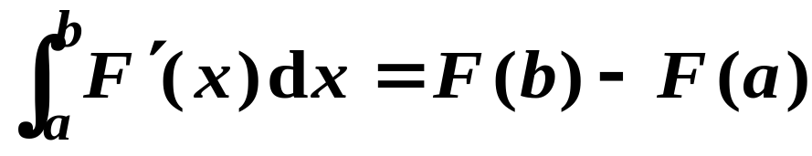

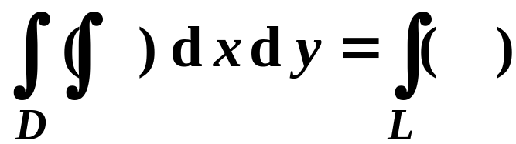
一、格林公式
1. 问题的提出
回顾：在一元积分学中，
—— 牛顿-莱布尼茨公式
表明:
F ′(x) 在区间[a, b]上的定积分可以用它的
原函数F(x)在区间[a, b]端点（即线段的边界点）
处的值来表示 .
问题：
上述结论是否能推广到二重积分？
？
？
L
D

Slide 6
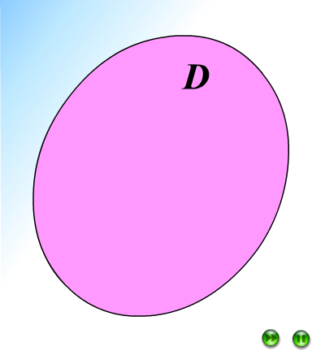
2. 区域连通性分类
设D为平面区域,
如果D内任一闭曲线所围成的部分都属于D,
则称D为平面单连通区域；
平面单连通区域就是没有“洞”的区域

Slide 7
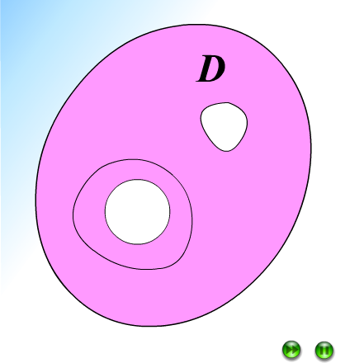
如果D内存在闭曲线l，它所围成的部分不完全属于D,则称D为复连通区域.
否则,
平面复连通区域就是有“洞”的区域

Slide 8


正向边界曲线
●
●
规定：边界曲线L的正向
当观察者沿边界行走时,区域D总在他的左边。

Slide 9

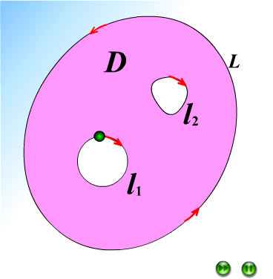

设复连通区域 D 的边界曲线为
Γ = L∪l₁∪l₂∪···∪l_{n} (如图)
复合闭路
Γ 的正向：
外边界L 为逆时针方向；
内边界
为顺时针方向.

Slide 10
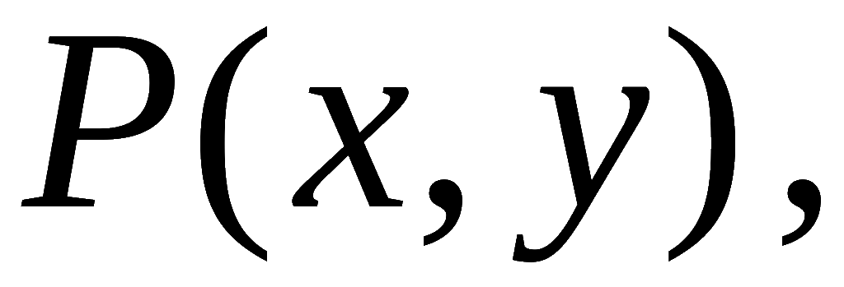
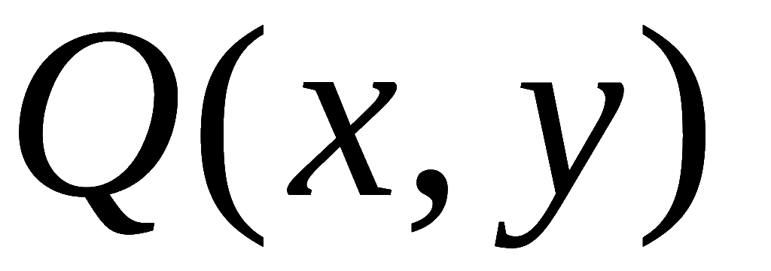
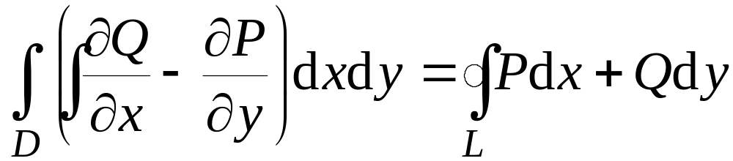
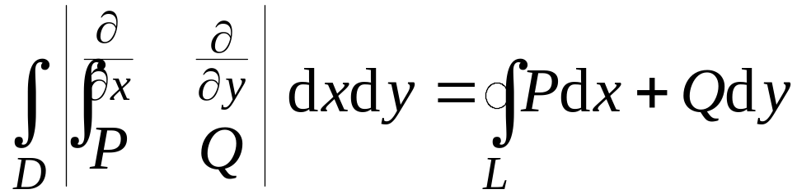
4. 格林公式
定理1. 设区域 D 是由分段光滑正向曲线 L 围成,
函数
在 D 上具有连续一阶偏导数,
则有
( 格林公式 )
或

Slide 11
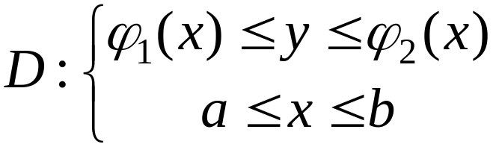



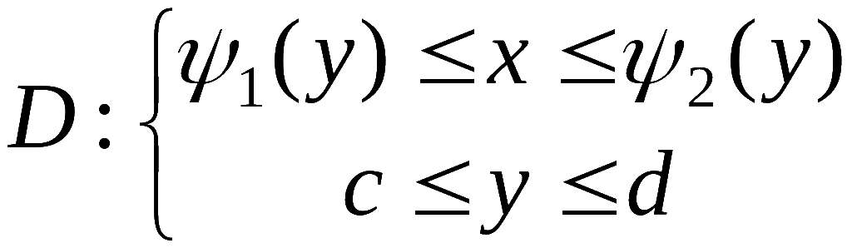





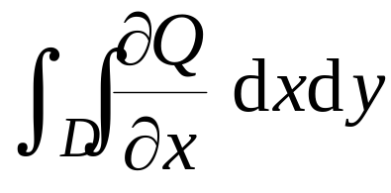
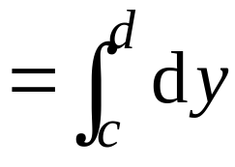
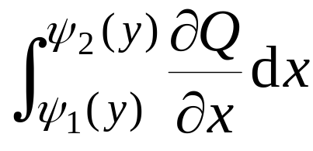




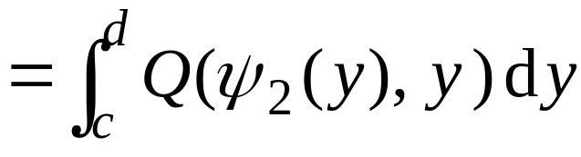
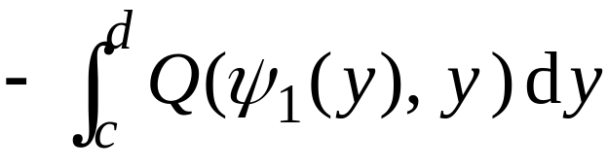
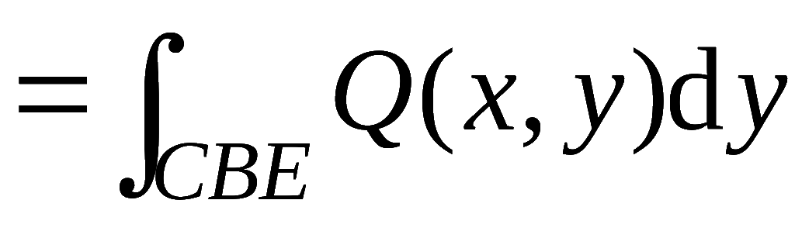
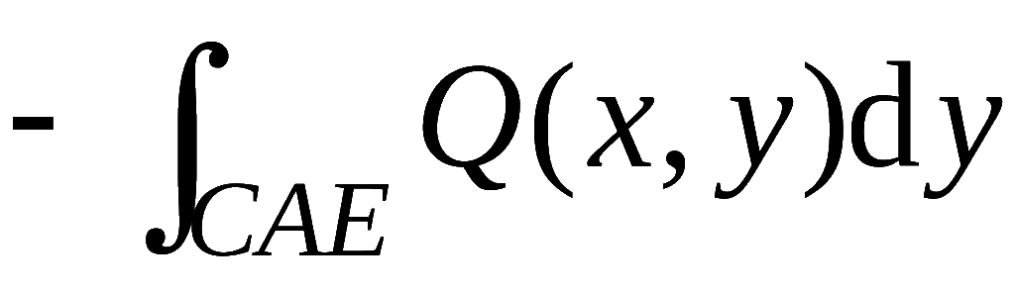
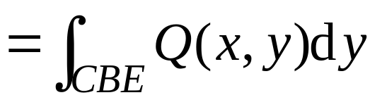
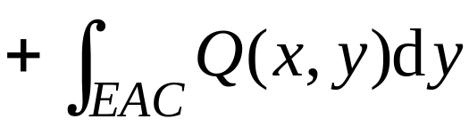
证明:
1) 若D 既是 X - 型区域 , 又是 Y - 型区域 , 且
则

Slide 12
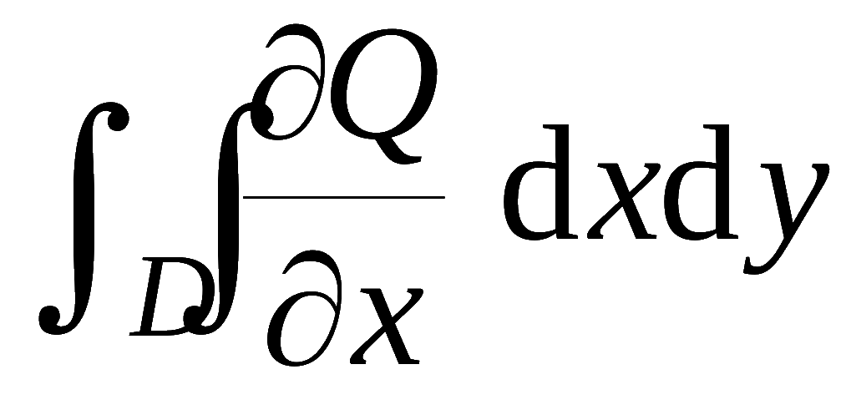
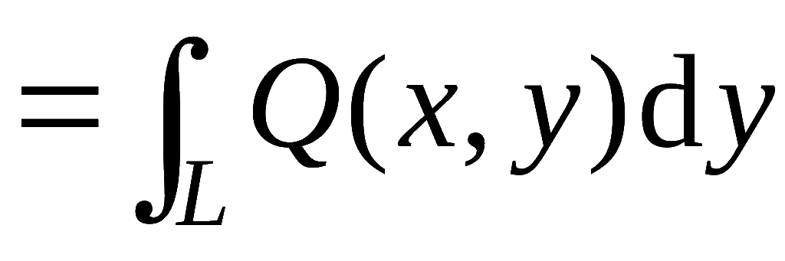
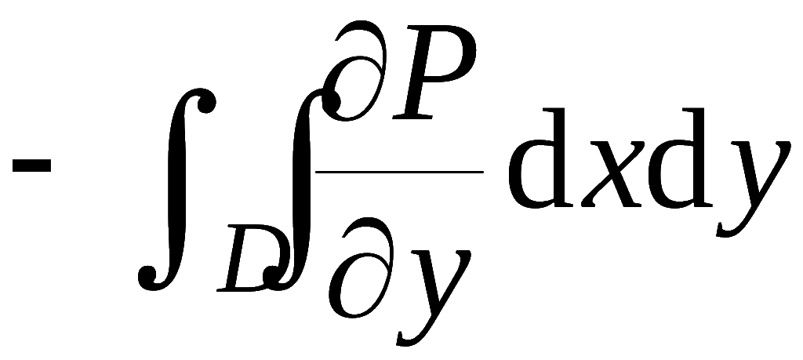
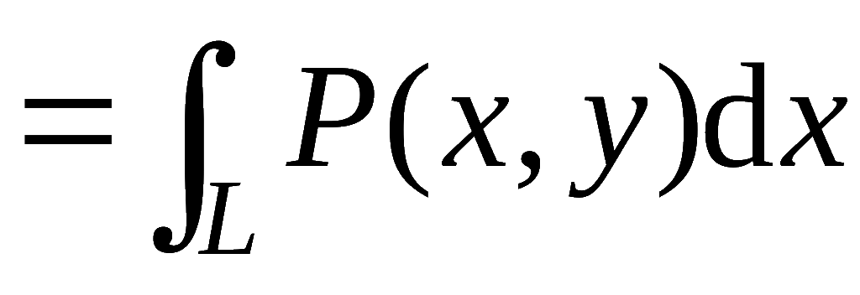
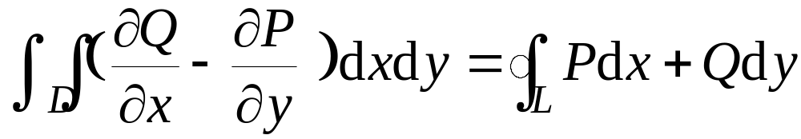
即
①
同理可证
②
①、②两式相加得:

Slide 13


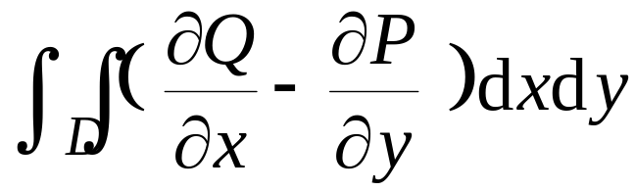


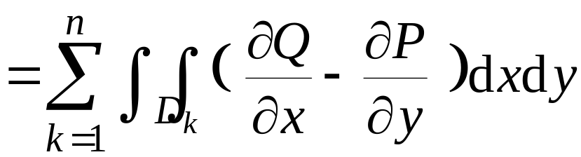
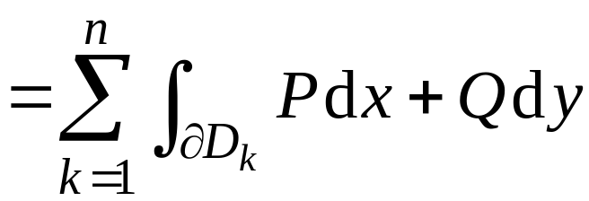

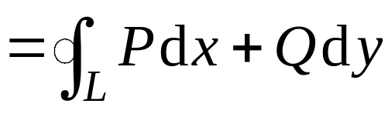
2) 若D不满足以上条件,
则可通过加辅助线将其分割
为有限个上述形式的区域 , 如图
证毕

Slide 14
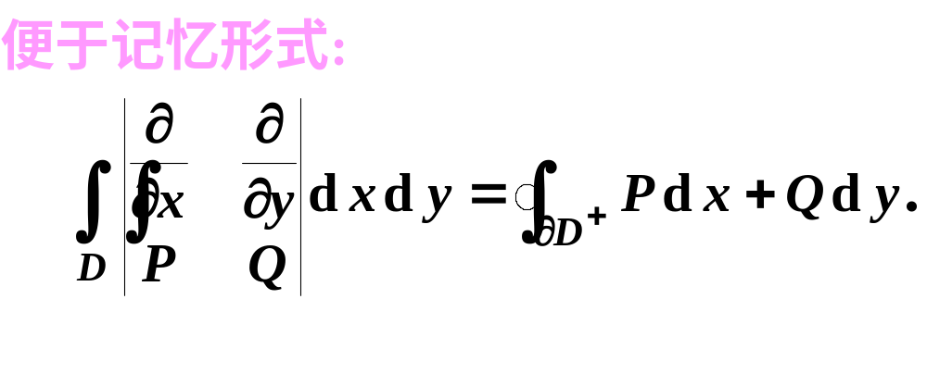
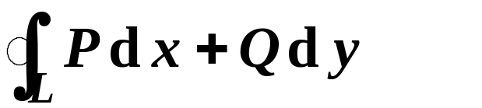


注
沟通了沿闭曲线的曲线积分与二重积分之间的联系.
1º 格林公式的实质
+
–
2º 格林公式的条件：
D
① L封闭，取正向;
D
(负)
② P，Q在L所围区域D上有一阶连续偏导数.

Slide 15
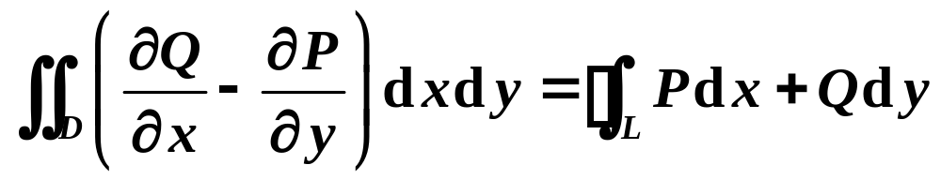
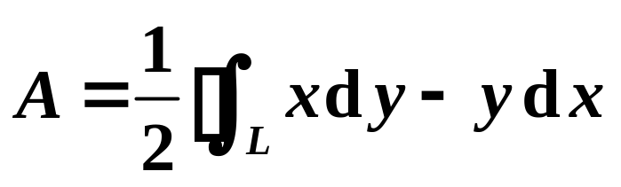
3º 对复连通区域 D 应用格林公式，
且边界的方向对 D 来说都是正向.
4º 利用曲线积分求面积的一种新方法.
推论 正向闭曲线 L 所围区域 D 的面积

Slide 16
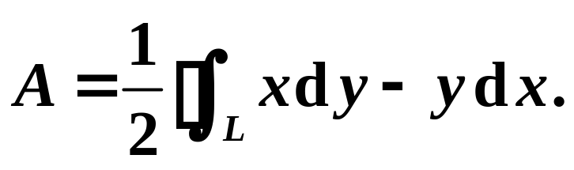

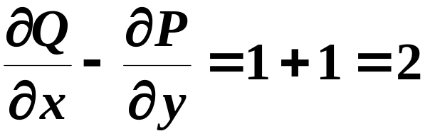
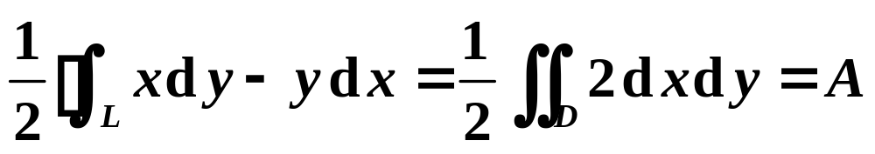

证
由格林公式
格林公式

Slide 17
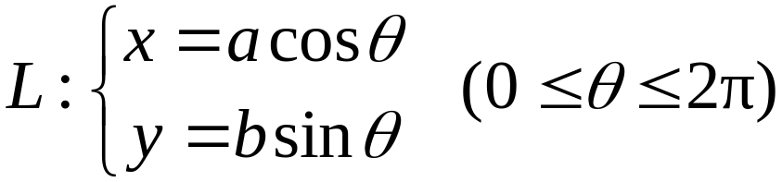
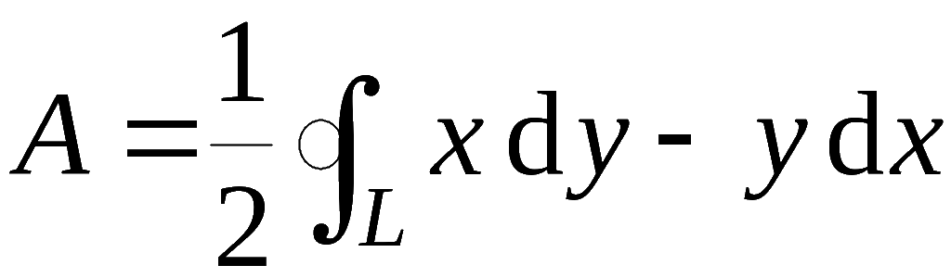
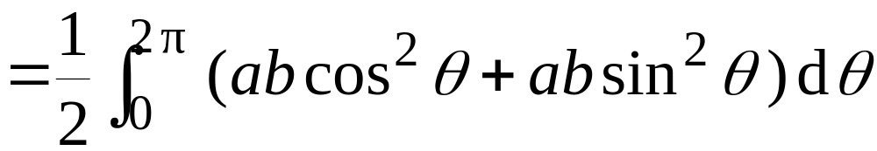

例如, 椭圆
所围面积

Slide 18
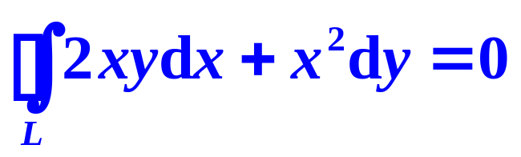
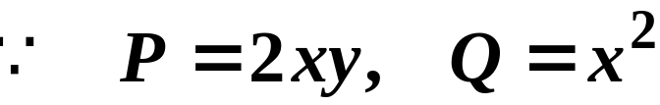
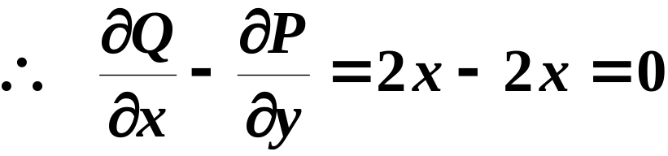
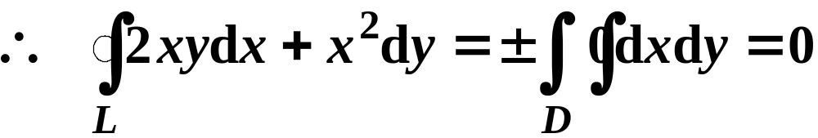
例1
L为任意一条分段光滑的闭曲线，证明：
证
将曲线积分转化为二重积分

Slide 19
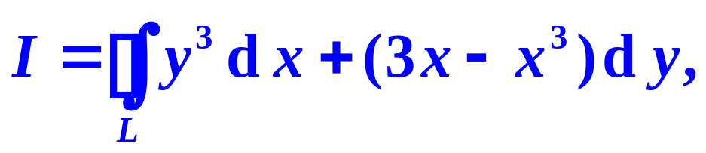
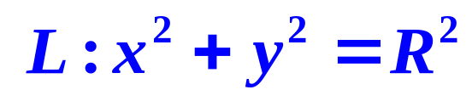


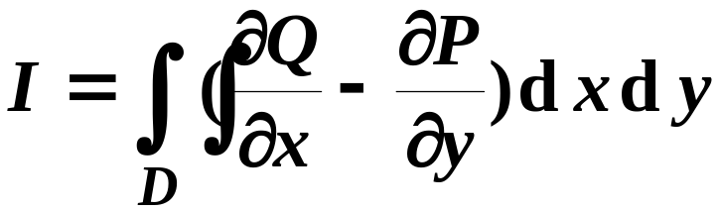
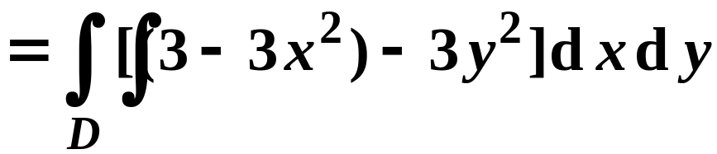

例2
y
正向
L
解
O
x

Slide 20




注
×
？

Slide 21












例3. 计算
其中D 是以 O(0,0) , A(1,1) ,
B(0,1) 为顶点的三角形闭域 .
解: 令
, 则
利用格林公式 , 有

Slide 22






例4 计算
其中L为一无重
点且不过原点的分段光滑正向闭曲线.
解
记 L 所围成的闭区域为D
y
L
O
x

Slide 23







由格林公式知
y
L
l
O
x

Slide 24









y
L
l
O
x
D₁

Slide 25






y
L
l
O
x
D₁
(注意格林公式的条件)

Slide 26

小结：
利用格林公式计算第二类曲线积分时，要
注意定理使用的两个前提条件.
1. 当L是闭曲线时,
+
–
“+” ： L 取正向； “–” ： L 取负向.
(2) 若P, Q在L所围区域 D上有奇点，则“挖洞”.

Slide 27


2. 当L不封闭时,
可添加辅助线：L₁, L₂, ··· , L_{n} ，使
L+L₁+ L₂+ ··· + L_{n}
封闭，且构成所围区域的正向或负向边界.
添加辅助线的原则：
(1) P, Q 在L+L₁+ L₂+ ··· + L_{n} 所围区域D上有一阶
连续的偏导数；

Slide 28







二、平面上曲线积分与路径无关的等价条件
函数
定理2. 设D 是单连通域 ,
在D 内
具有一阶连续偏导数,
则以下四个条件等价:
(1) 沿D 中任意光滑闭曲线 L , 有
(2) 对D 中任一分段光滑曲线 L, 曲线积分
与路径无关, 只与起止点有关.
(3)
在 D 内是某一函数
的全微分,
即
(4) 在 D 内每一点都有

Slide 29












证明 (1) ⇒ (2)
设
为D 内任意两条由A 到B 的有向分段光滑曲
线,
则
(根据条件(1))
说明: 积分与路径无关时, 曲线积分可记为
(1) 沿D 中任意光滑闭曲线 L , 有
(2) 对D 中任一分段光滑曲线 L, 曲线积分
与路径无关, 只与起止点有关.

Slide 30















证明 (2) ⇒ (3)
在D内取定点
和任一点B( x, y ),
因曲线积分
与路径无关,
有函数
则
(2) 对D 中任一分段光滑曲线 L, 曲线积分
与路径无关, 只与起止点有关.
(3)
在 D 内是某一函数
的全微分,
同理可证
因此有
即

Slide 31





证明 (3) ⇒ (4)
设存在函数 u ( x , y ) 使得
则
P, Q 在 D 内具有连续的偏导数,
(3)
在 D 内是某一函数
的全微分,
即
从而在D内每一点都有
(4) 在 D 内每一点都有

Slide 32








证明 (4) ⇒ (1)
设L为D中任一分段光滑闭曲线,
所围区域为
(如图) ,
利用格林公式 , 得
证毕
(4) 在 D 内每一点都有
(1) 沿D 中任意光滑闭曲线 L , 有

Slide 33












说明:
根据定理2 , 若在某区域D内
则
1) 计算曲线积分时, 可选择方便的积分路径;
2) 求曲线积分时, 可利用格林公式简化计算,
若积分路径不是闭曲线, 可添加辅助线;
3) 可用积分法求d u = P dx + Q dy在域 D 内的原函数:
取定点
及动点
则原函数为
或

Slide 34











4) 若已知 d u = P dx + Q dy ,
则对D内任一分段光滑曲
线 AB ,有
注: 此式称为曲线积分的基本公式.
它类似于微积分基本公式:

Slide 35








例5. 计算
其中L 为上半
圆周
从 O (0, 0) 到 A (4, 0).
解: 为了使用格林公式, 添加辅助线段
它与L 所围
区域为D , 则
原式

Slide 36






例6 计算
其中L
为由点
解
y
• B(1,1)
O
1
x
原积分与路径无关

Slide 37





故
y
• B(1,1)
O
1
x

Slide 38







例7 设曲线积分
与路径无关，
计算
解
积分与路径无关

Slide 39





(方法1)
y
1
o
x
1

Slide 40







(方法2)
y
1
o
x
1

Slide 41

内容小结
(1) 边界曲线L的正向.
(2) 格林公式
(3) 平面曲线积分与路径无关的条件
(4) 平面曲线积分基本定理

Slide 42




与路径无关的四个等价命题
条件
等
价
命
题

Slide 43




第二类曲线积分计算题步骤
是
直接计算
适合直接计算吗?
是
否
是
否
是
否
改变路径
直接计算
使用格
林公式
补线变封闭
用格林公式

Slide 44
作业
P214 2 (1) ; 3 ; 6 (3) ; 7 (4)-----第一次
作业
P217 6 (2)（5）; 8 (2)（7）-----第二次

